Slide 1
졸업가능?
팀장 : 201758101 배성규
팀 구성원 : 201858054 박수빈
201858103 김지윤
201858013 김민석

Slide 2
목차
01
02
03
문제 및 목적
설계
주요 기능
04
05
06
구현 결과 시연
기대 효과
Q&A

Slide 3

프로젝트 주제
졸업 요건 조회 웹사이트

Slide 4
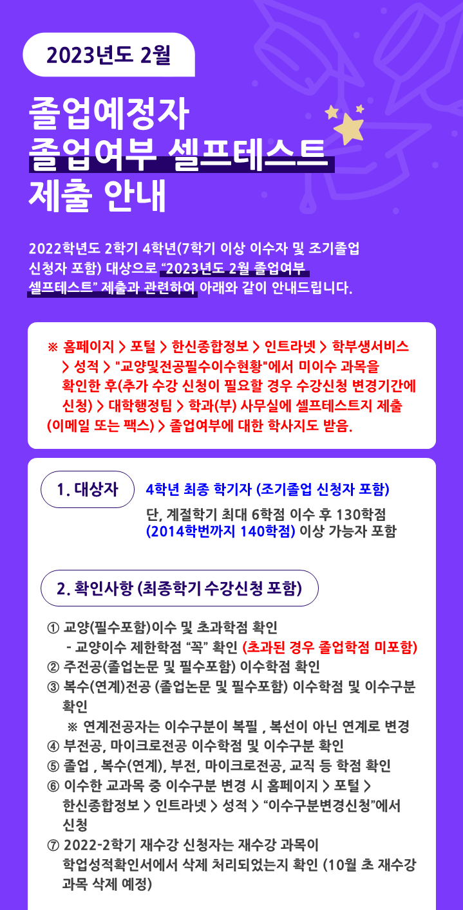
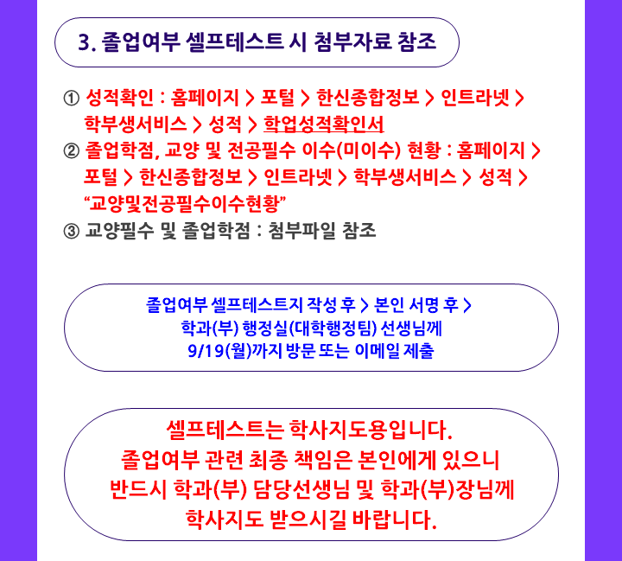
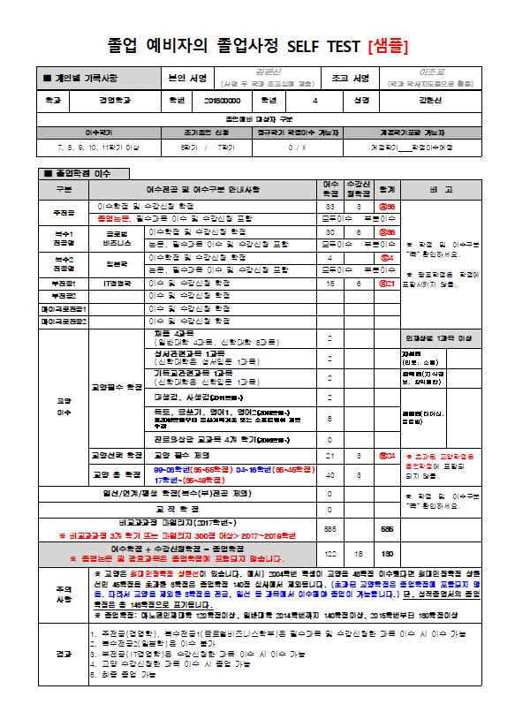
문제 및 목적
( 현재 진행 중인 졸업예정자 졸업여부 셀프테스트 )

Slide 5


문제 및 목적
졸업 예정자인 학우만 ‘졸업사정 셀프 테스트’ 결과 확인 가능
학과 사무실에 ‘셀프 테스트 양식’ 수기 작성 후 직접 제출
학과, 학번마다 졸업요건이 다르기에 정확하게 파악하기 어려움
‘졸업사정 셀프 테스트’ 결과 : 조교가 수기로 직접 체크
( 졸업가능? 사용 이후 )
학과, 학번에 상관없는 모든 학생들이 사용 가능
PDF 업로드만으로 빠르고 간단하게 졸업요건 파악 가능
부족한 졸업요건 확인 가능
조교들의 업무 부담을 줄일 수 있음
수기로 체크하며 일어나는 실수 방지

Slide 6
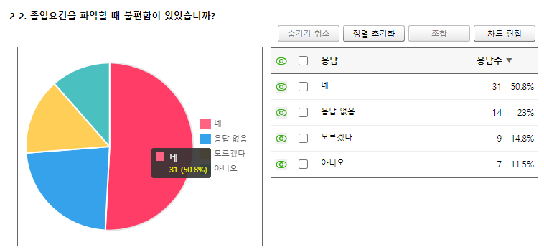
설문 기간 :2022년 3월 29일 - 4월 1일
응답자 수 : 총 61명
설문조사

Slide 7
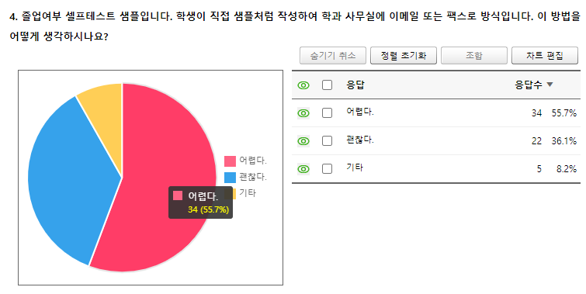
설문조사

Slide 8
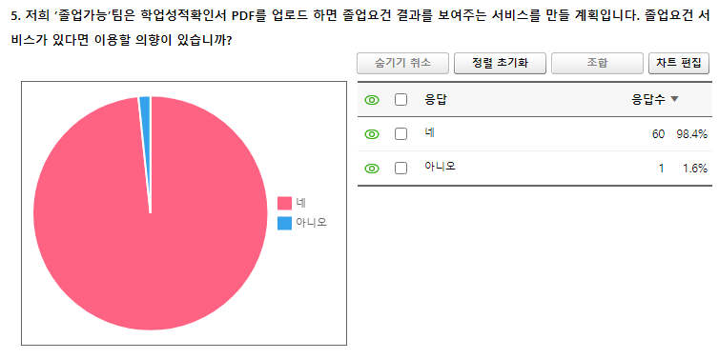
설문조사

Slide 9
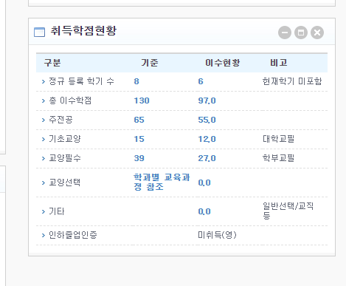
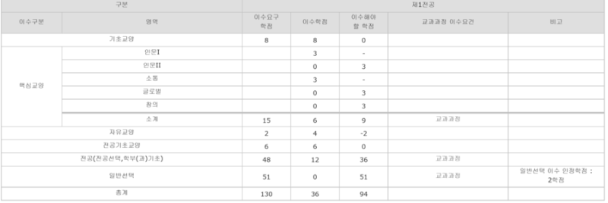
유사 시스템
부족한 졸업요건에 대한 구체적인 정보는 알려주지 않는다.

Slide 10

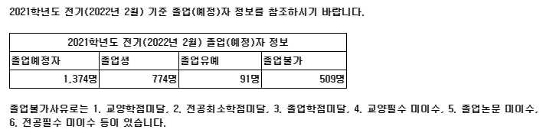
학사지원팀 인터뷰
질문 1. 졸업요건을 채우지 못해 졸업이 유예되거나 취소되는 경우가 전체 졸업예정자 중
몇 퍼센트 정도인지 궁금합니다.
전체 졸업예정자 중 37.05%의 학생들이 졸업 요건을 채우지 못해 졸업이 취소되었습니다.

Slide 11
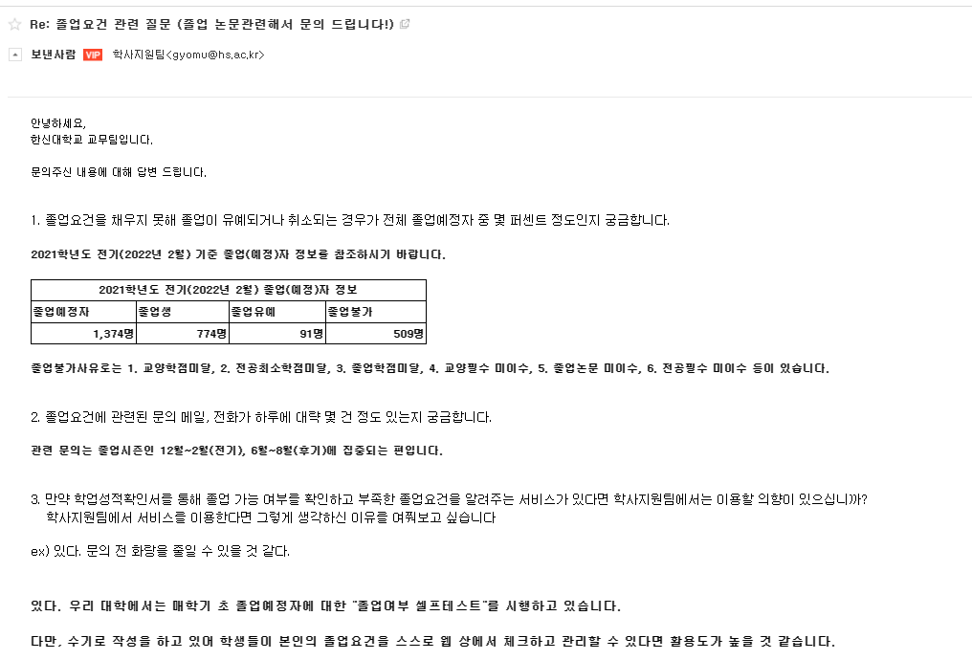
학사지원팀 인터뷰
질문 3. 만약 학업성적확인서를 통해 졸업 가능 여부를 확인하고 부족한 졸업요건을 알려주는
서비스가 있다면 학사지원팀에서는 이용할 의향이 있으십니까?
학사지원팀에서 서비스를 이용한다면 그렇게 생각하신 이유를 여쭤보고 싶습니다.
“ 있다.” 우리 대학에서는 매 학기 초 졸업예정자에 대한 "졸업여부 셀프 테스트"를 시행하고 있습니다. 다만, 수기로 작성을 하고 있어 학생들이 본인의 졸업요건을 스스로 웹 상에서 체크하고 관리할 수 있다면 활용도가 높을 것 같습니다.
전화&메일을 통해 직접 인터뷰를 진행하였습니다.

Slide 12
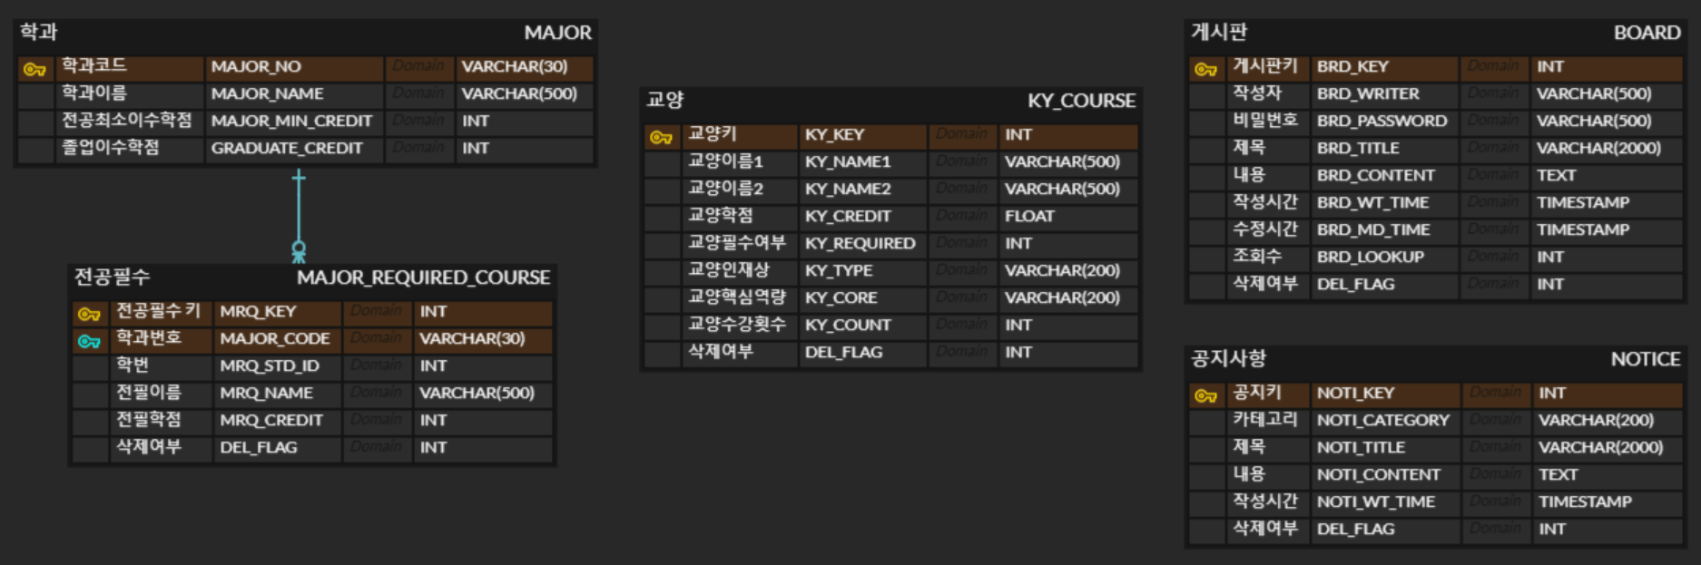
설계
( DB 테이블 )

Slide 13
졸업요건 검사 순서
1. 파일 검사
2. 기본 정보 추출
3. 학점 검사
4. 전공필수 검사
5. 교양필수 & 비교과 검사
6. 기타 교양 검사
7. 부전공 검사
8. 복수전공 검사

Slide 14






개발 환경
◎ Front-end : React.js
◎ Back-end : Spring boot
◎ DB : MariaDB, AWS RDS
◎ 형상관리 : Git
◎ Server : AWS EC2

Slide 15
주요 기능
1. 졸업 요건 확인 기능
: 학업 성적 확인서 PDF 파일을 업로드 해서 졸업 요건을 확인할 수 있는 기능
2. 인기 교양 추천 기능
: 학생들이 많이 수강한 순 / 에브리타임 높은 별점순 인기있는 교양 과목을
추천해주는 기능
3. 공지사항 게시판 기능
: 졸업 논문 대체 과제, 필수 과목 대체 요건 등의 정보를 확인할 수 있는 기능

Slide 16
주요 기능
4. 정보공유 게시판 기능
: 한신대학교 학생들이 직접 졸업요건 또는 학사와 관련된 정보 글을
작성, 수정, 삭제 및 검색할 수 있는 기능
5. 피드백 기능
: 사용자가 졸업가능 서비스를 이용하며 느끼는 불편함을 개발자들에게
전달하는 기능

Slide 17


구현 결과 시연
www. hs-graduate-ok.com

Slide 18
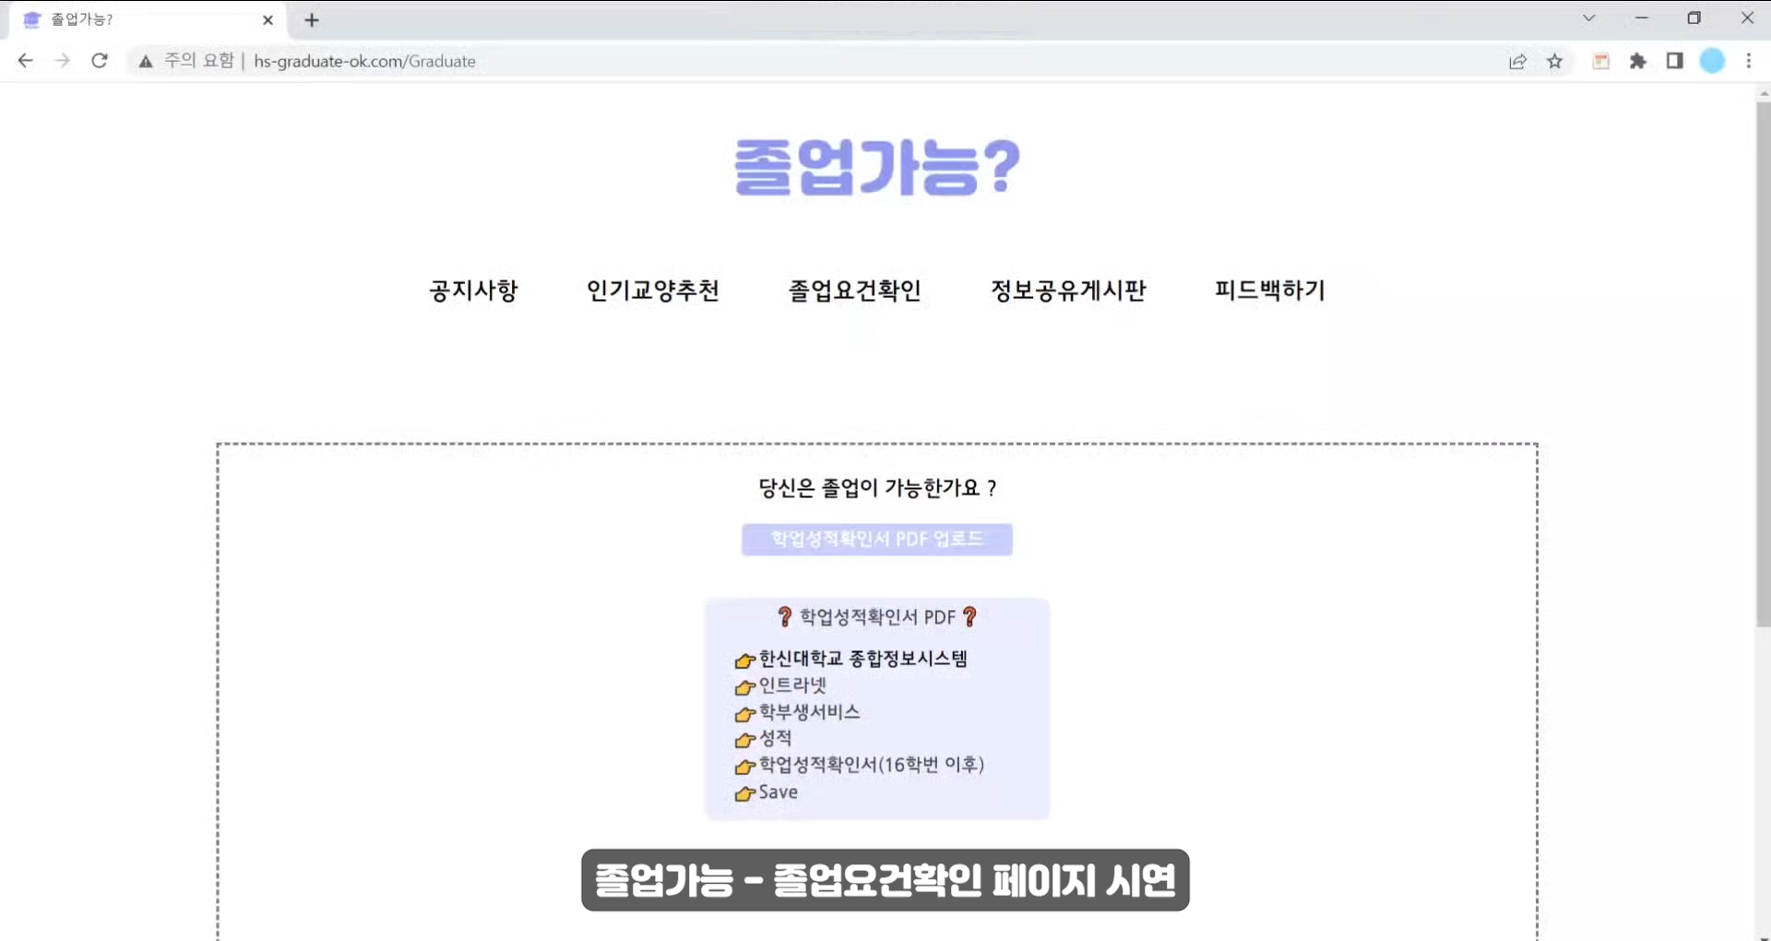
구현 결과 시연
www. hs-graduate-ok.com
[ 졸업 요건 확인 페이지 ]

Slide 19
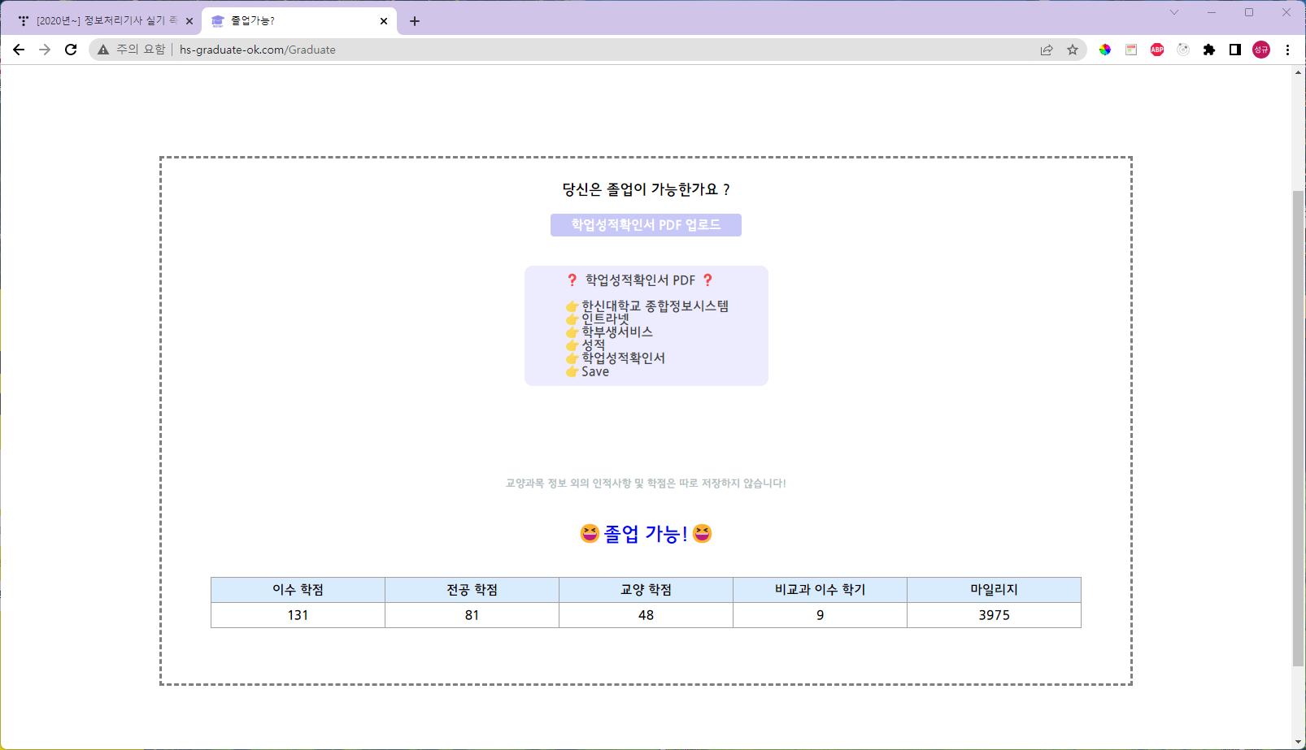
졸업 요건 확인 페이지
( 졸업요건이 모두 만족 된 경우 )

Slide 20
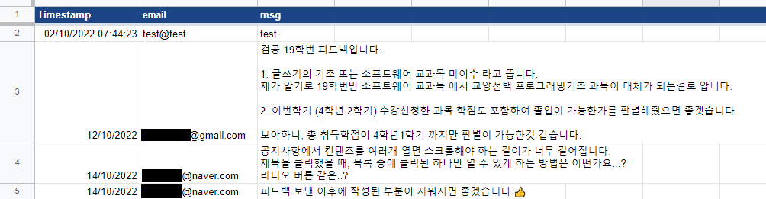
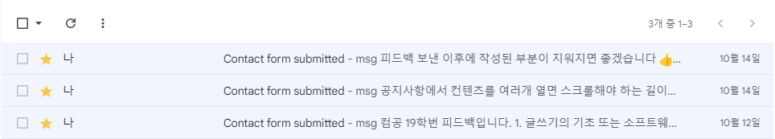
피드백 페이지
( 사용자 피드백을 메일과 구글시트를 통해 확인 가능 )

Slide 21




기대 효과
1. 시스템 자동화
2. 모든 학생이 사용
3. 직관적인 UI 설계
4. 학사 지원팀 & 조교

Slide 22
Q&A
Q) 현재 학기도 포함하여 검사를 진행하나요?
- 확실하게 수료한 학기까지 검사를 진행한다.
현재 학기 과목의 성적이 F 또는 NP가 될 경우, 졸업이
불가능할 수 있어 수료 완료한 학기를 기준으로 검사가 진행됩니다.
Q) 컴퓨터공학부만 가능한가요?
- 전 학과 모두 가능합니다 ( 16학번 이후 )

Slide 23
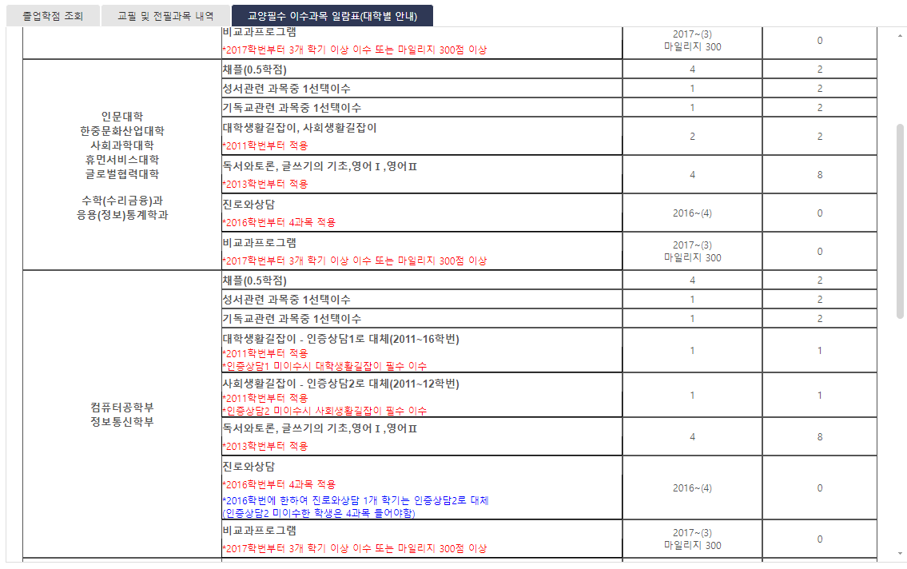
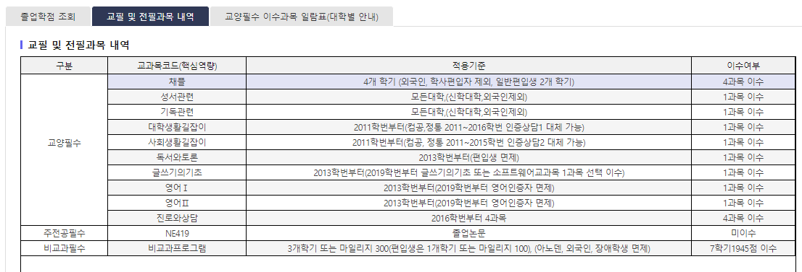
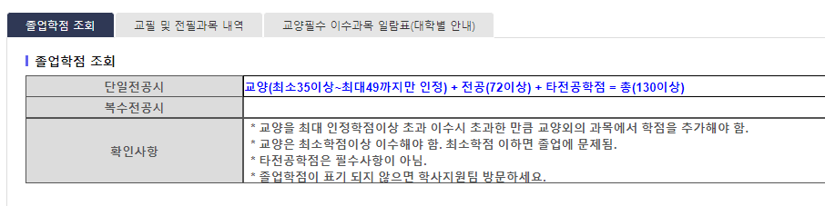
Q&A
Q) 현재 시스템으로도 졸업요건을 충분히 확인할 수 있지 않나요?
현재 한신종합정보 페이지에서 이수해야 하는 졸업/전공/교양학점과 전공필수, 교양필수 등에 대한 정보를 확인할 수 있지만,
본인의 학과와 학번에 맞는 요건을 한번에 파악하기 어렵다.
( 현재 시스템 )

Slide 24
Q&A
Q) 현재 프로젝트의 한계점
- 편입생은 서비스를 지원하지 않는다는 점과
학사개정 또는 과목 추가 시 업데이트가 필요하다는 점입니다.
Q) 프로젝트를 진행하며 어려웠던 점
- 데이터 수집.
학교 홈페이지를 통해 데이터를 수집하였으나, 학교 홈페이지에도
누락된 데이터가 많아 한계가 있었습니다.

Slide 25
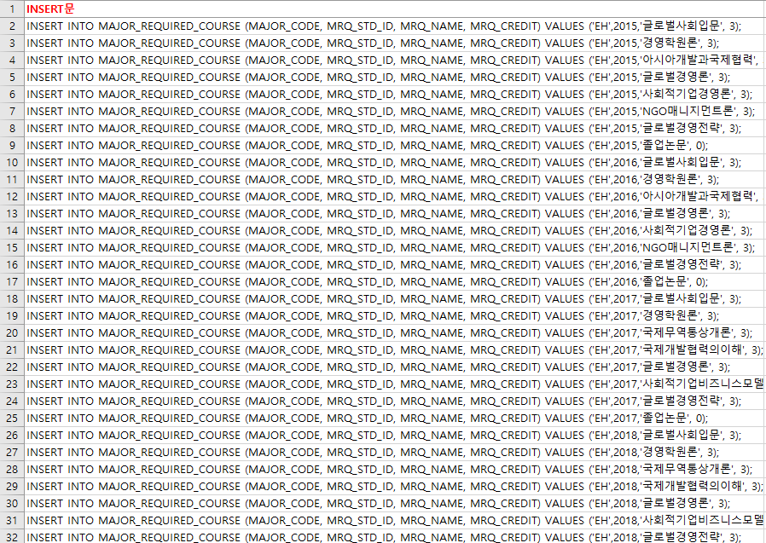
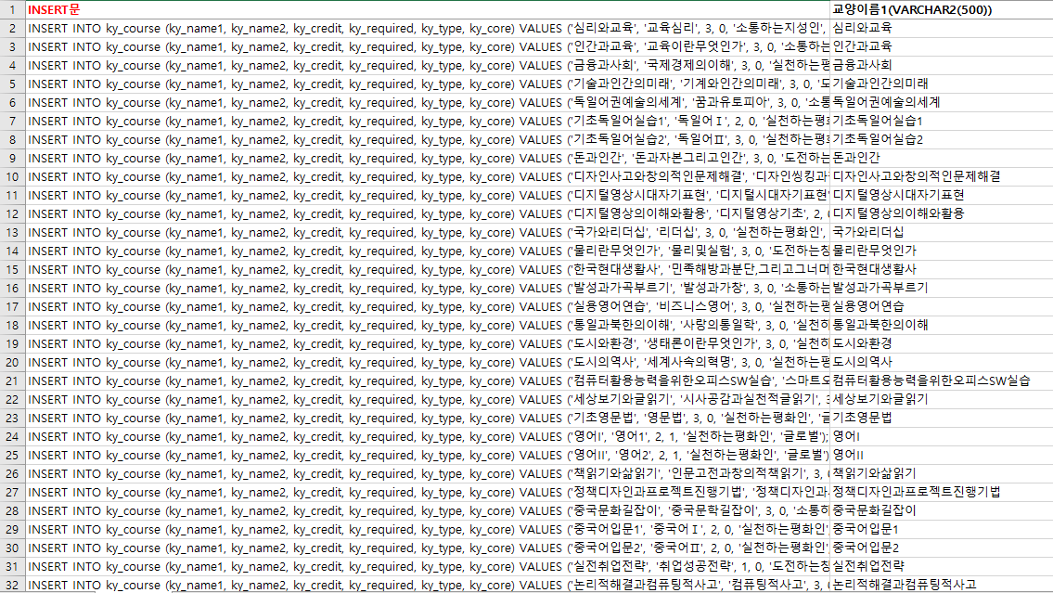
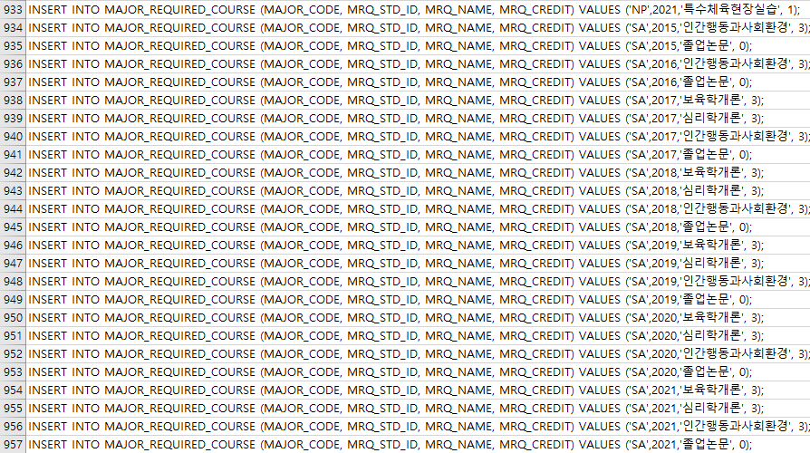
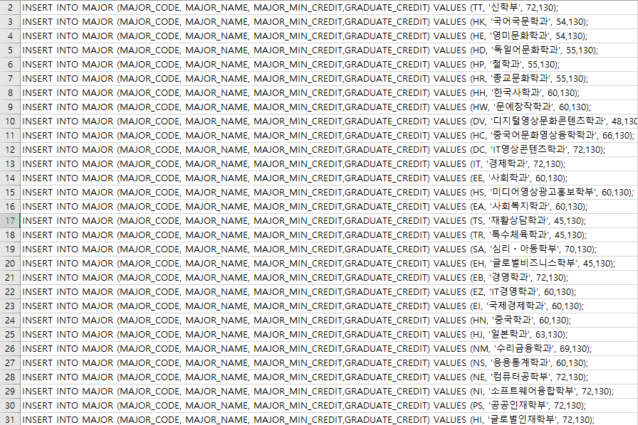
Q&A
[ 데이터 수집 ]
( 교양 - 337개)
( 전공 필수 - 956개 )
( 학과 )

Slide 26

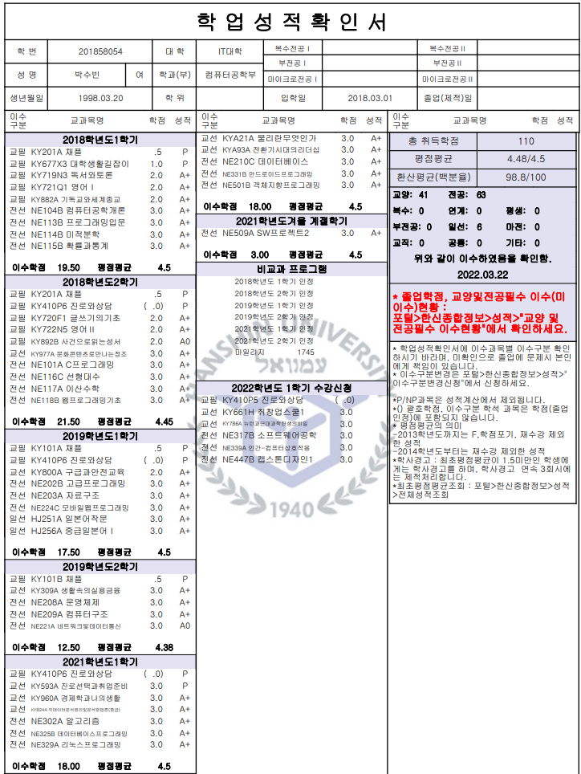
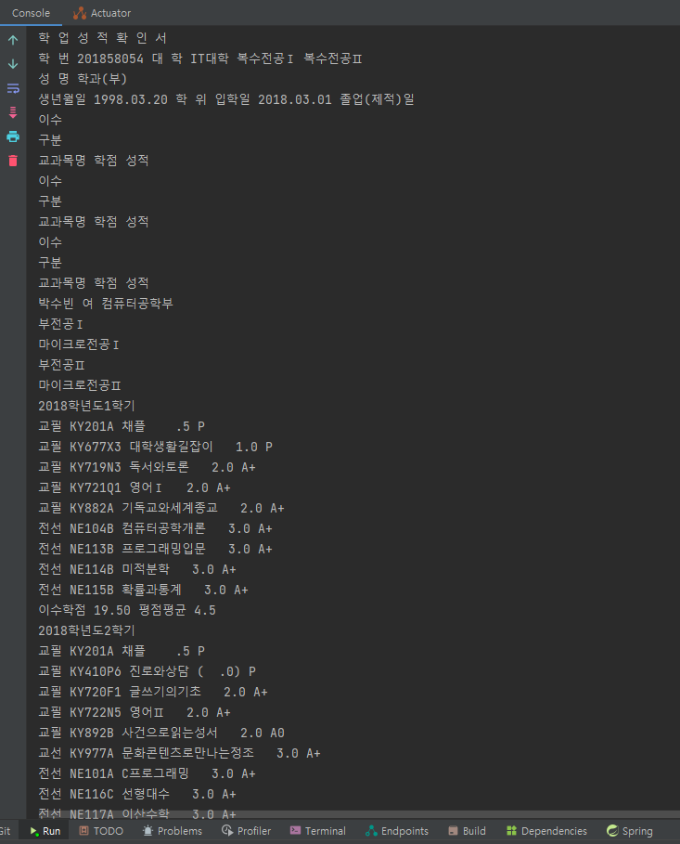
Q&A
Q) 어떤 도구를 사용하여 PDF 읽어오는지?
PDFbox 라이브러리를 통해 PDF를 읽어와 비교하는 방법을 이용

Slide 27
감사합니다!
졸업가능?

